Slide 1

Podnikání a trendy
Katedra podnikové
ekonomiky a managementu
Ing. Dalibor Šimek
téma 2
Inovační podnikání

Slide 2
Jaký by měl podnikatel být?
Vlastnosti
Schopnosti, dovednosti
Hodnoty
Notes:
csvukrs

Slide 3
Shrnutí z minulé přednášky
Exponenciální růst technologií – technologického potenciálu
Vzdělaní uživatelé, spotřebitelé - informovanost, globální komunikační a distribuční kanály
Systémy nestíhají reagovat – zaseknutí ve způsobech fungování z minulého století
Notes:
csvukrs

Slide 4
Komplexita
Detailní komplexita – hodně ZNÁMÝCH proměnných
  Výrobní proces ve firmě
  Instrukce k montáži výrobní linky
Dynamická komplexita – situace, kde příčina a důsledek jsou v čase nejasné.
  Efekt změn a intervencí nejsou zřejmé v krátkém čase.
  Rozdílný důsledek nebo efekt v krátkodobém a dlouhodobém období.
  Různý dopad akcí v různých lokalitách systému
  Nelze aplikovat konvenční metody analýzy a plánování
Notes:
csvukrs

Slide 5
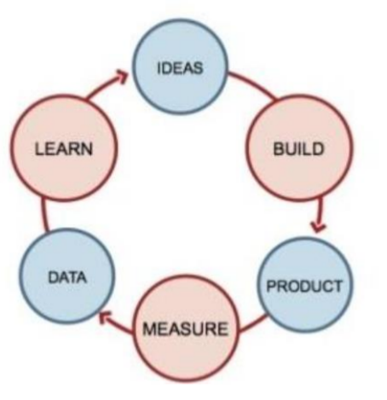
Štíhlý/agilní přístup k inovacím
Filosofie postavená na:
  Iterativním vývoji
  Blízkém kontaktu se zákazníkem
  Pochopení potřeb zákazníka
  Postupném zlepšování procesu spolupráce, výroby, vývoje
  Plánování vs. Rychlé učení se
  Tvorba perfektního produktu vs. Prototypování se zpětnou vazbou
Fungování v rychlých iteračních/vývojových cyklech
Lineární, vodopádový způsob přestává být efektivní
Notes:
Šudlení produktů nebo podnik. Záměrů v garáži/sklepě bez kontaktu se zákazníkem – bohužel není realita jen začínajících ale i firem

Slide 6
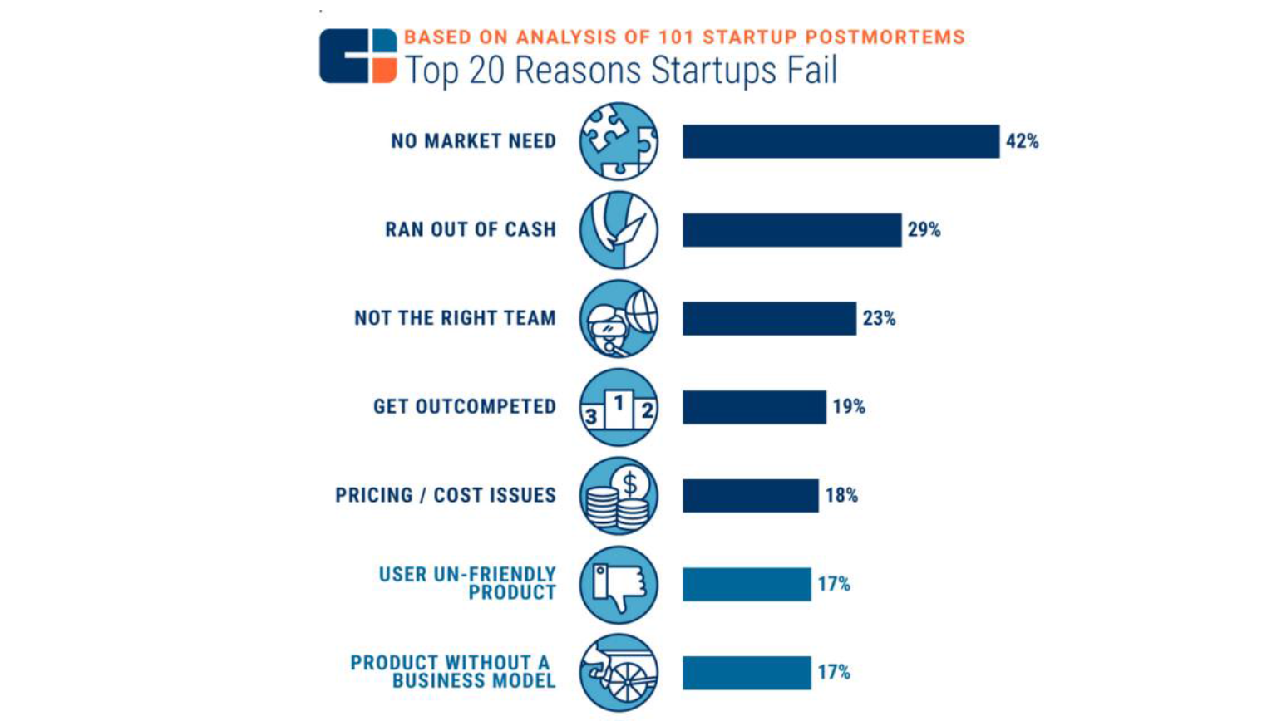
Proč firmy a projekty selhávají?
Notes:
csvukrs

Slide 7
Podnikání
90 % začínajících podnikatelských záměrů selže – prvopodnikatelé
50 % malých a středních firem se nedožije 5 let
Rozjezd
Fail
Ponaučení/zkušenost
Končím
Notes:
csvukrs

Slide 8
Inspirace, příležitosti
Přichází ze sledování a analyzování trendů
Ze znalosti trendů můžeme vyvozovat možné scénáře budoucích vývojů
Trend ze slova „směřovat“ - tendence dlouhodobého procesu změny, přetvoření
Představíme si trendy socioekonomické (vyšší trendy vycházející z rozvoje společnosti), demografické (přicházející od zákazníků) a technologické (souvisí s rozvojem technologií)

Slide 9

Globální oblasti, cíle

Slide 10
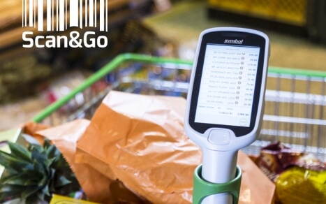
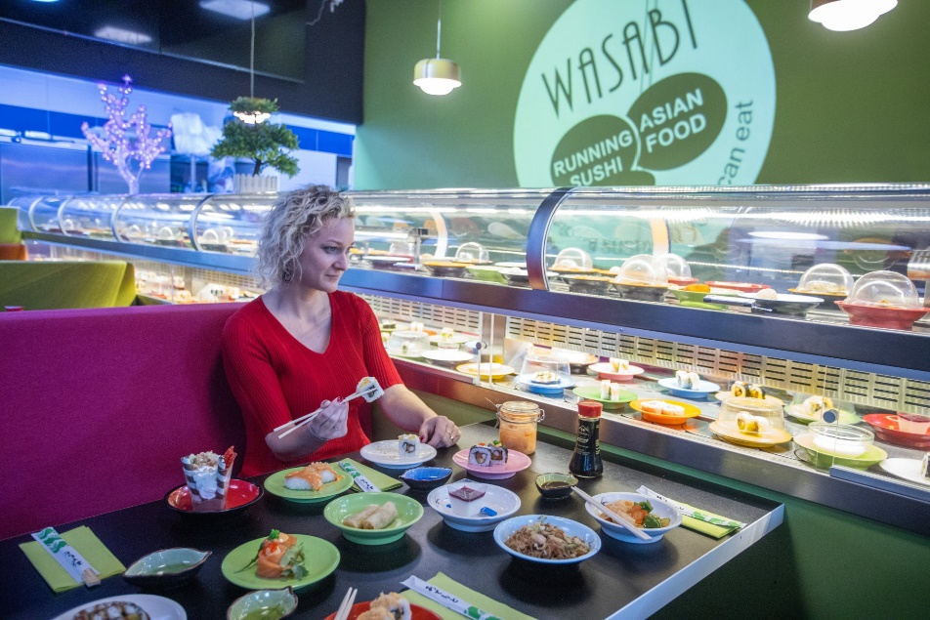
Socioekonomické trendy
Samoslužba a self-service – outsourcing zákazníkovi, převedení potřebných aktivit na zákazníka.
Spojené s automatizací „front-office“ procesů. Vyvíjí se tam, kde je pracovní síla drahá.
Notes:
Podmínky k efektivní samoobsluze – drahá alternativní služba, snadná ovladatelná, relativně levná technologie, nízká energetická náročnost, více osobního času.

Slide 11
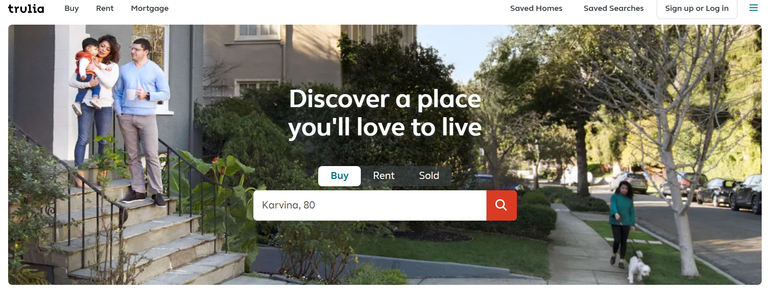
Socioekonomické trendy
Eliminace mezičlánků– zkracování se hodnotových řetězců. Eliminace zprostředkovatelů, zástupců, dealerů.

Slide 12
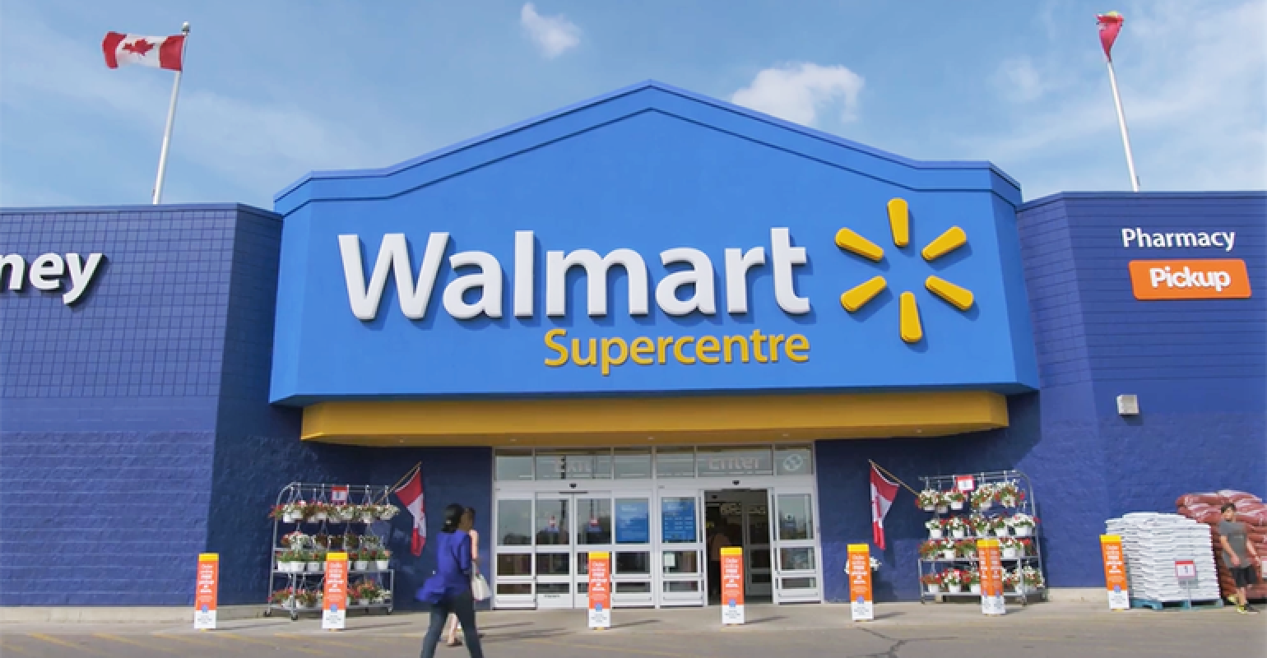

Socioekonomické trendy
Integrace dodavatelů/kolokace– přibližování dodavatelů součástek a komponentů co nejblíže k procesům zákazníka (výrobce).
Přímo zapojen do výrobních procesů včetně převodu zodpovědnosti.
Notes:
.

Slide 13
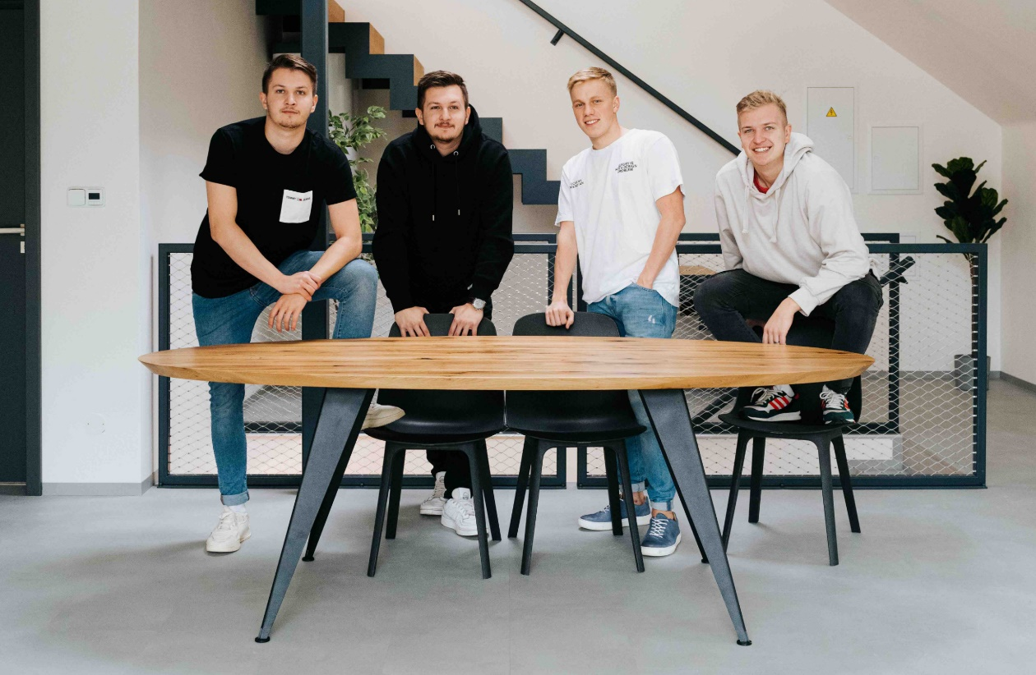
Socioekonomické trendy
Re-lokalizace – odvrat od globalizace a návrat k lokálnosti
U spotřebitelů to je podpořené ekologickým vnímáním
Notes:
.

Slide 14
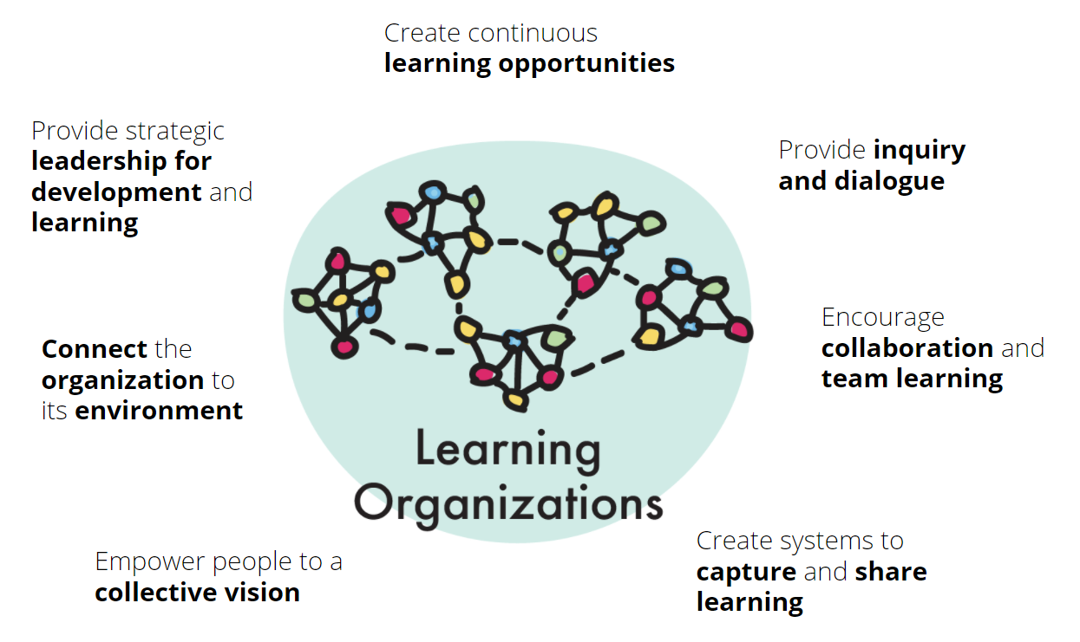
Socioekonomické trendy
Reintegrace – přerod zaměstnanců/montážníků mající znalost jednoho konkrétního úkolu v inovační, sebe-řídící spolupracovníky
Specializace vs. generalizace
Notes:
.

Slide 15
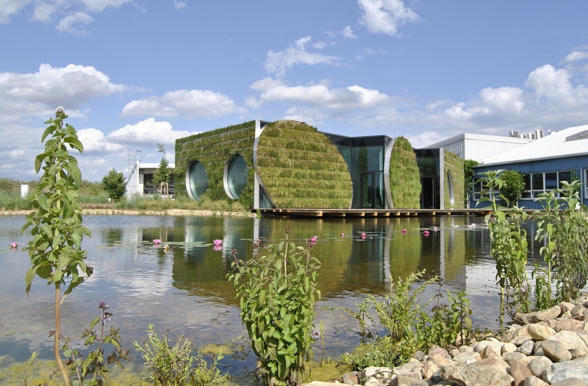
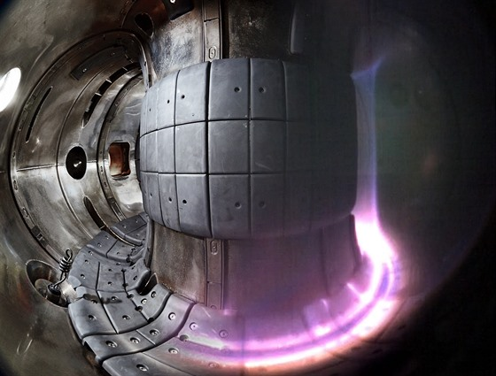
Socioekonomické trendy
Zelená ekonomika – Zelené, ekologické, udržitelné přemýšlení se dostává do řady odvětví.
Vysoká veřejná podpora hnaná zhoršující se klimatickou situací.
Notes:
Změna evropského energetického mixu. Hodně lidí nadává ale je to realita a bude to přinášet extrémní příležitosti ve všech odvětvích. Využítí odpadu na další zpracování, hospodaření s vodou, využití bioplynu biometanu,
Podle smila je nerostného bohatství dostatek – ropné uloziste v kanade, plyn v izraeli v cine hlinik a další kovy. Jde spise o to jak budeme chytri a ekologicti při jejich vyuzivani. On bydli v dome s pasivnim standardem – super zatepleni, trojvrstvá skla a plynový kotel s 97% učinnosti a jezdí v malé hondě (ne že každý druhý amík ma 2t pickup i když jej nepotřebuje). Když tohle udělá 1 mld lidí ve vyspělém světě spotřeba energii klesne o 1/3.

Slide 16
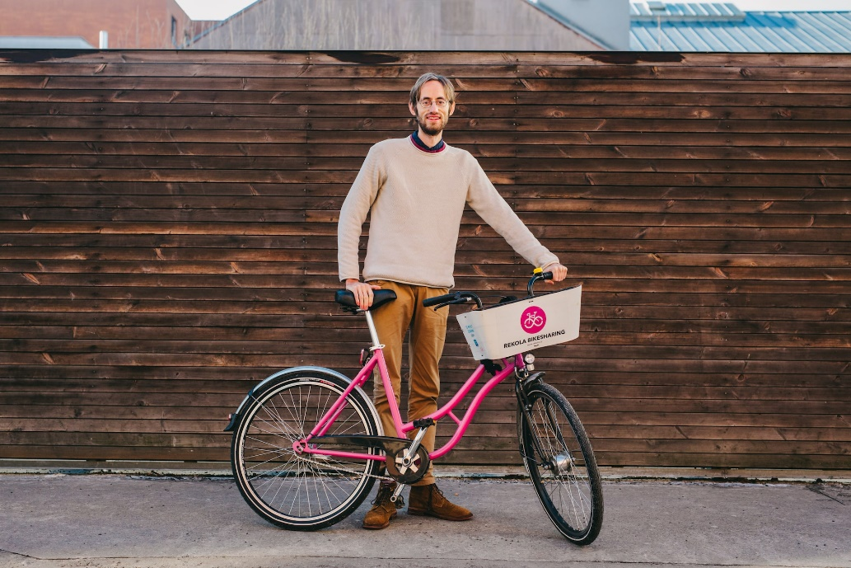

Demografické trendy
Sdílená ekonomika - Nemusíme vlastnit, směna mezi lidmi, princip reciprocity, ekologická podstata
Hranice mezi sdílením a pronájmem je tenká

Slide 17
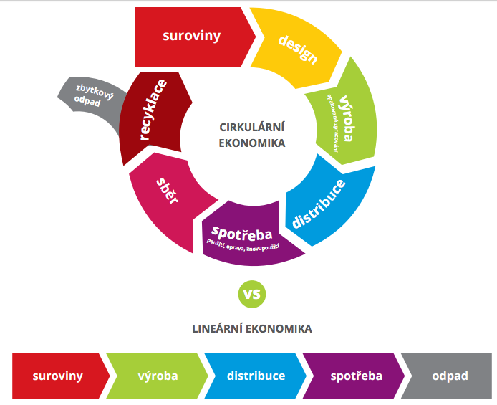
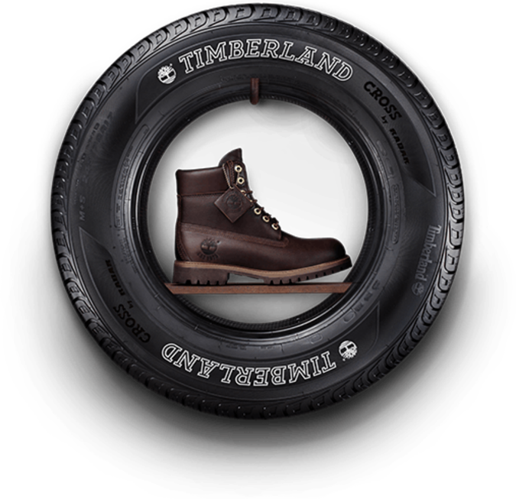
Demografické trendy
Cirkulární ekonomika – Oběhové hospodářství, řeší způsoby jak zvyšovat kvalitu života a živ. prostředí skrze zvyšování efektivity produkce

Slide 18
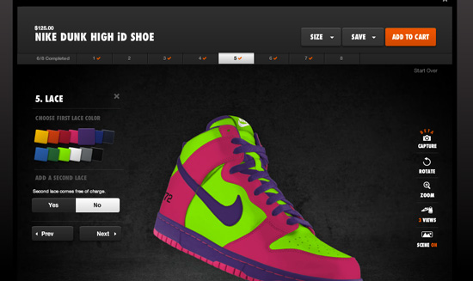
Demografické trendy
Masová kustomizace – výroba na zakázku, přesně podle zákazníka v ceně porovnatelné s masovou výrobou.
Žene touha spotřebitelů po odlišení.
Notes:
Spouštěče – nejdříve prodej pak výroba (rychlá výroba), Baťuv sen – vyrábět jen to co už je prodané,
Není potřeba maloobchodu – od výrobce přímo zákazníkovi
Odpadají zásoby hotových výrobků – just in time.

Slide 19

Demografické trendy
E-commerce, online nákup potravin – nakupování na internetu se stalo běžnou součástí života, prostupuje a rozšiřuje se do stále nových trhů

Slide 20
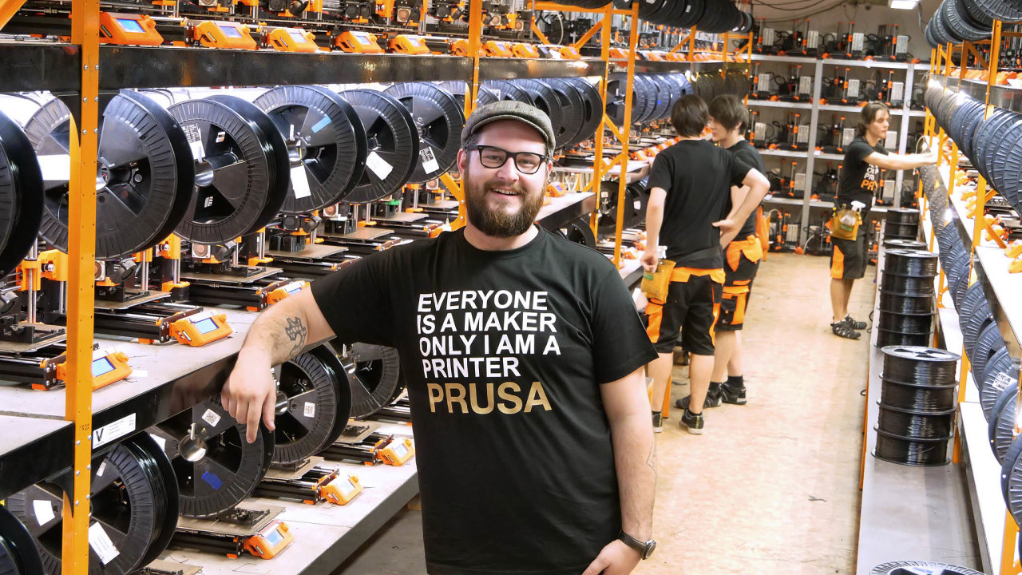
Technologické trendy
3D tisk – přírůstková výrobní technologie - je proces tvorby třídimenzionálních pevných objektů z digitálního souboru

Slide 21
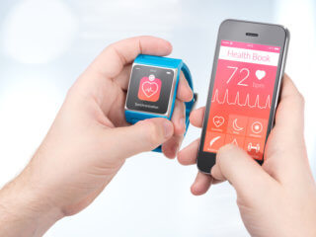
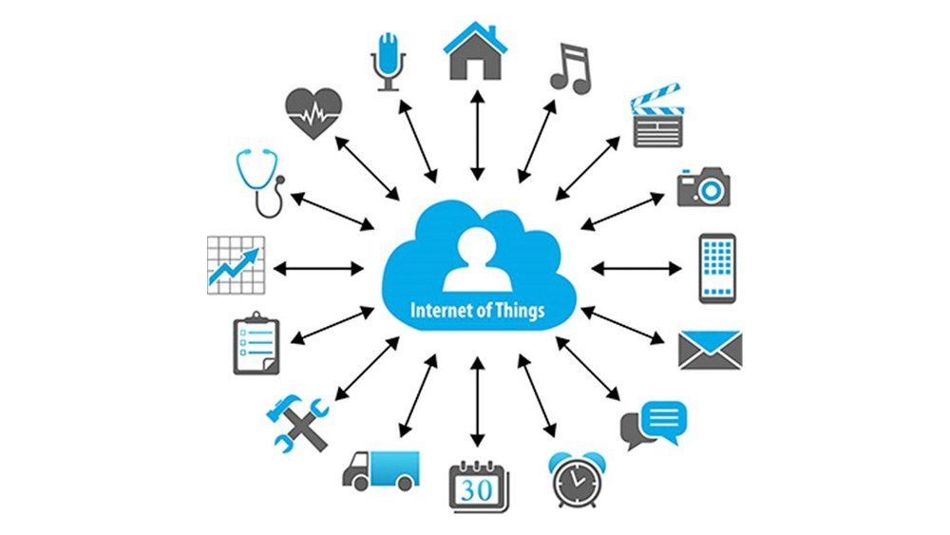
Technologické trendy
Internet věcí – hardware i software technologie (objekty) jsou samostatně napojeny na internet a využívají této výhody.

Slide 22
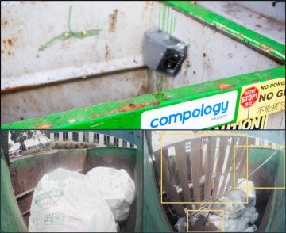

Technologické trendy
Smart cities – využívání chytrých technologií a IoT v kontextu veřejných služeb a veřejného prostoru

Slide 23
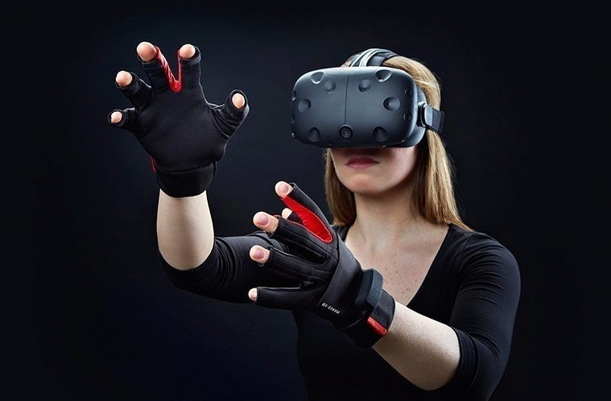

Technologické trendy
Virtuální/rozšířená realita – je technologie umožňující uživateli ocitnout se v simulovaném prostředí, ideálně doprovázené jeho interakcí s ním.

Slide 24
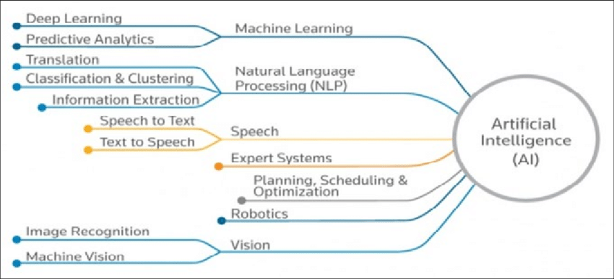
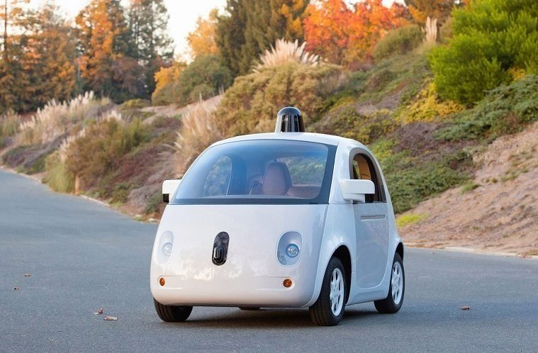
Technologické trendy
Umělá inteligence – statistika, modelování, simulace, automatizace, zpřesnění, rychlost, učení a iterace
Set statistických a analytických metod umožňující zpracovávat velké množství dat, predikovat budoucnost a učit se.

Slide 25


Technologické trendy
Big Data – jsou podle jedné z možných definic soubory dat, jejichž velikost je mimo schopnosti zachycovat, spravovat a zpracovávat data běžně používanými softwarovými prostředky v rozumném čase
Notes:
The great hack – dokument z netflixu – big data jeden z největších trhu na svete
volume (objem) Objem dat narůstá exponenciálně.
velocity (rychlost) Objevují se úlohy vyžadující okamžité zpracování velkého objemu průběžně vznikajících dat. Vhodným příkladem může být zpracování dat produkovaných kamerou.
variety (různorodost, variabilita) Kromě obvyklých strukturovaných dat jde o úlohy pro zpracování nestrukturovaných textů, ale i různých typů multimediálních dat.
veracity (věrohodnost) Nejistá věrohodnost dat v důsledku jejich inkonzistence, neúplnosti, nejasnosti a podobně. Vhodným příkladem mohou být údaje čerpané z komunikace na sociálních sítích.

Slide 26
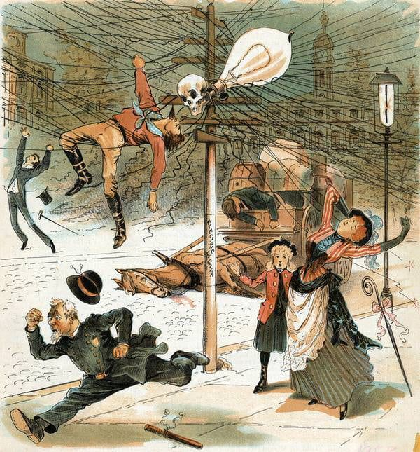
Technologické trendy
Strach z nových věcí
Karikatura z 19. století
Paralela na AI a její mystifikace

Slide 27
Případovka
Notes:
csvukrs

Slide 28
Děkuji za pozornost!
Notes:
csvukrs

